Slide 1
МУНИЦИПАЛЬНОЕ БЮДЖЕТНОЕ ДОШКОЛЬНОЕ ОБРАЗОВАТЕЛЬНОЕ УЧРЕЖДЕНИЕ МУНИЦИПАЛЬНОГО ОБРАЗОВАНИЯ "ГОРОД БУГУРУСЛАН"
«ДЕТСКИЙ САД ПРИСМОТРА И ОЗДОРОВЛЕНИЯ № 1»
Тема: «Экскурсия в музей – заповедник С.Т.Аксакова»
занятие по познавательному развитию в старшей группе
Разработала: Л.Н.Галеева
воспитатель первой квалификационной категории

Slide 2
ЦЕЛЬ :
формирование представлений у детей о краеведческом музее
через организацию виртуальной экскурсии в музей-заповедник Аксакова С.Т.
ЗАДАЧИ:
-расширять кругозор, поддерживать познавательный интерес к достопримечательностям родного края.
-познакомить детей с историей создания сказки «Аленький цветочек», расширить знания о биографии писателя.
- исследовательский интерес, любознательность, целеустремленность, настойчивость в достижении цели.
-формировать эмоциональную отзывчивость детей на эстетическую красоту окружающего мира.
-воспитывать любовь к родному краю.
-воспитывать патриотические чувства через музейные предметы и толерантное отношение к ним.

Slide 3
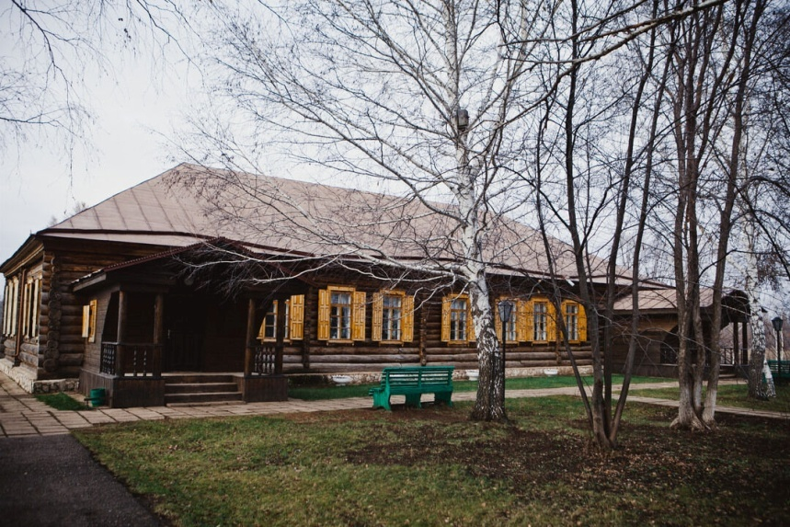
Писатель сказки Аленький цветочек
Музей-заповедник Аксакова С.Т.

Slide 4
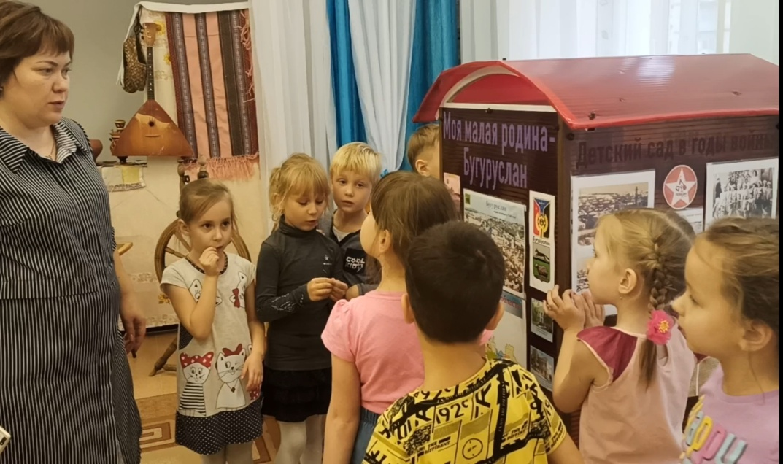
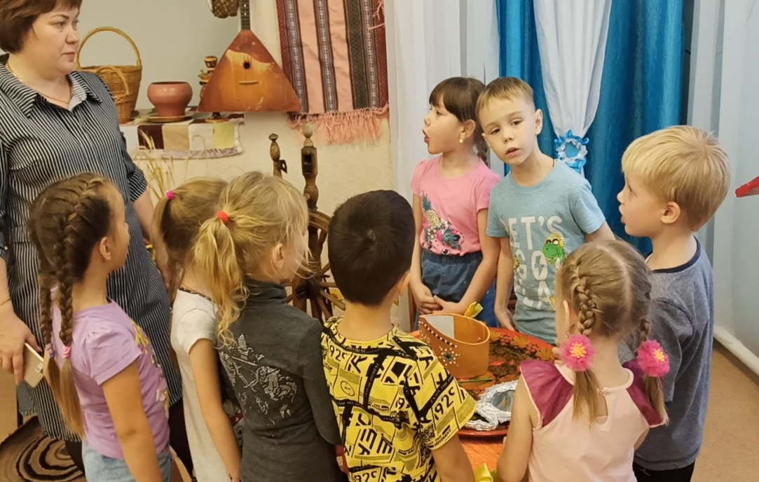
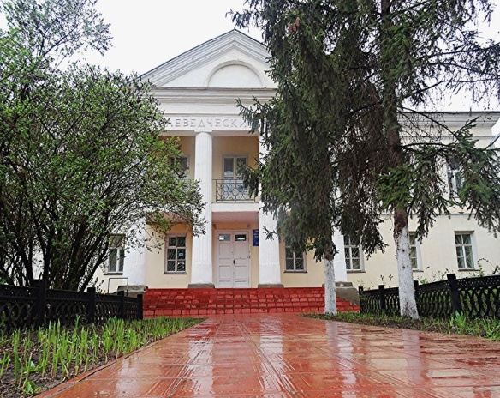
Предварительная работа: «Что такое музей?»

Slide 5
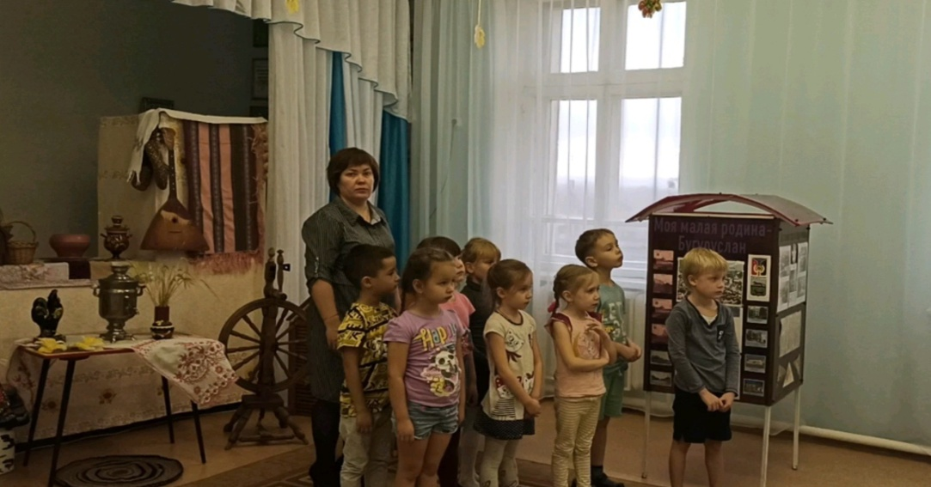
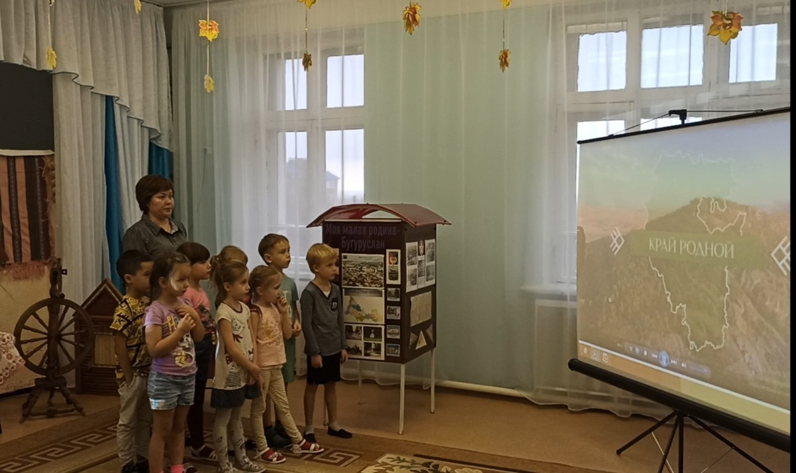
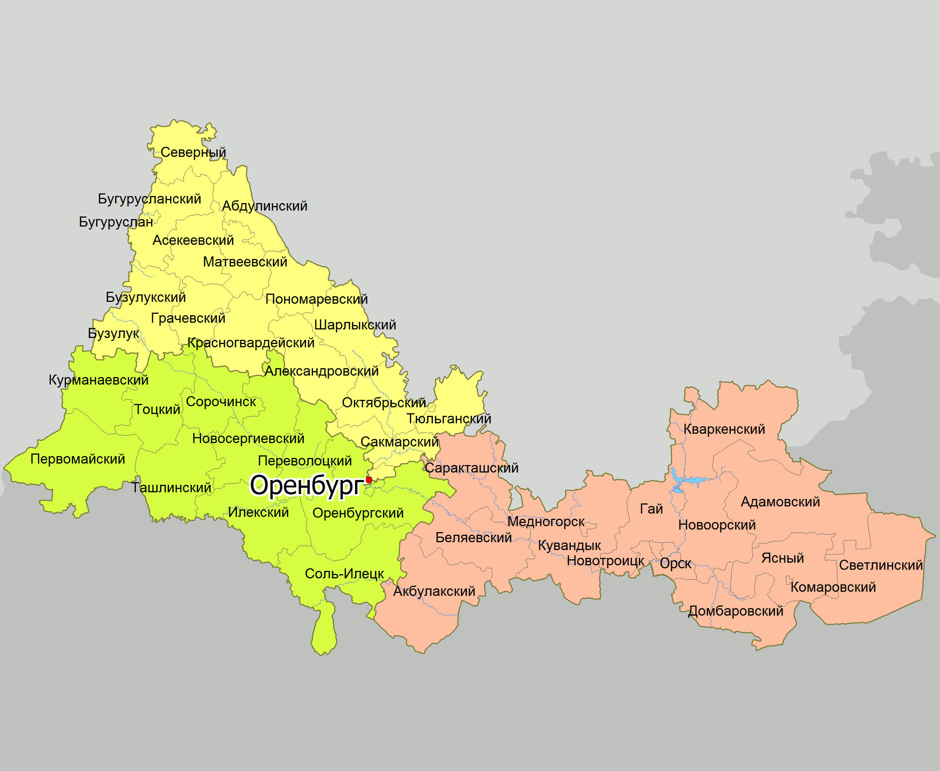
Просмотр видео-презентации
«Музей-заповедник Аксаково»

Slide 6
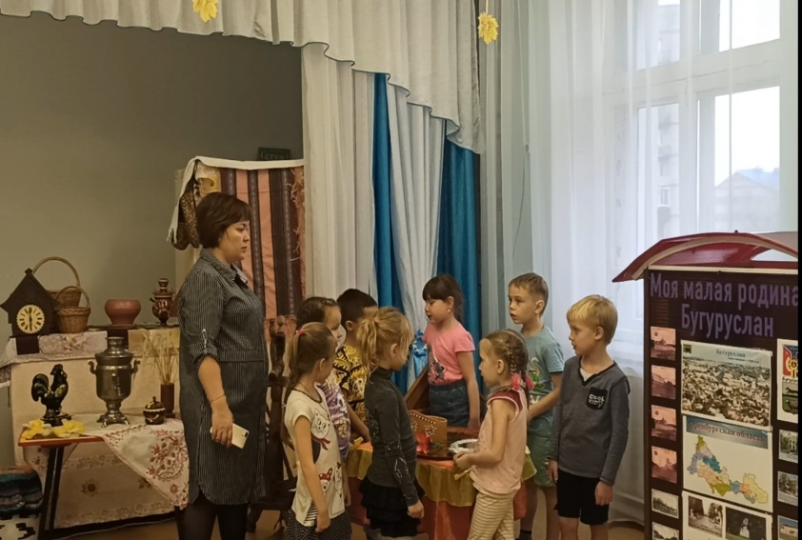
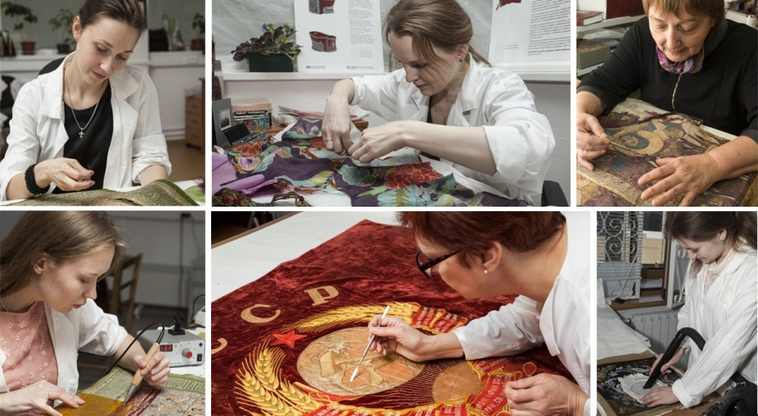
Знакомство с профессией
РЕСТАВРАТОР

Slide 7
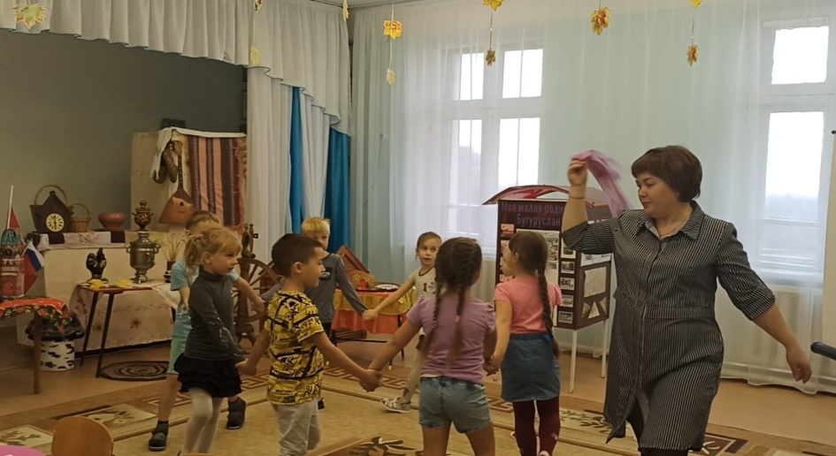
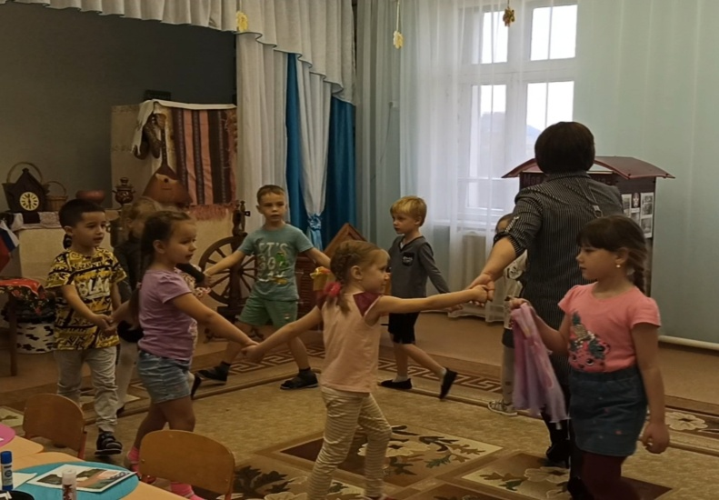
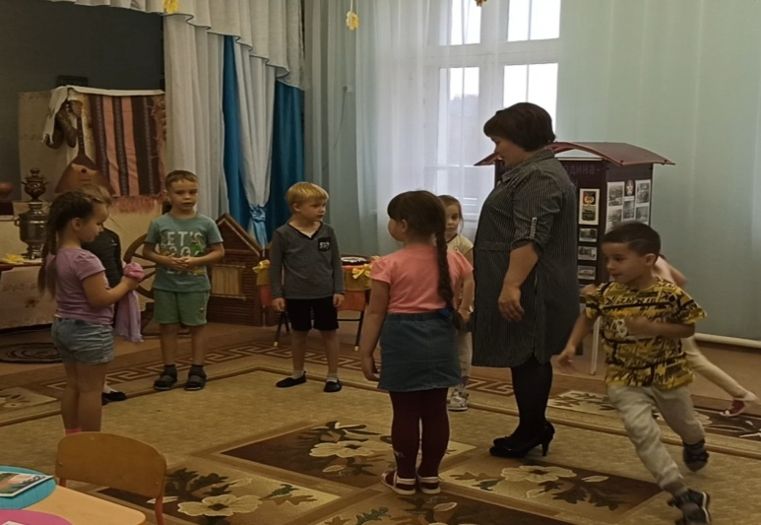
Подвижная игра «Гори-гори ясно…»

Slide 8
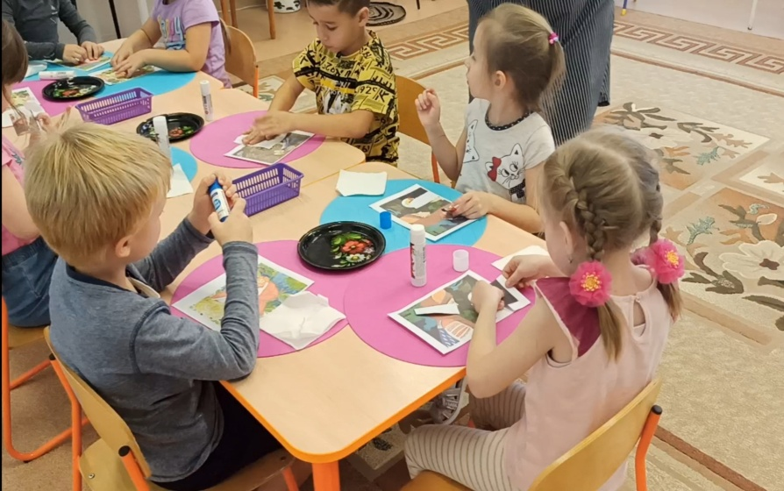
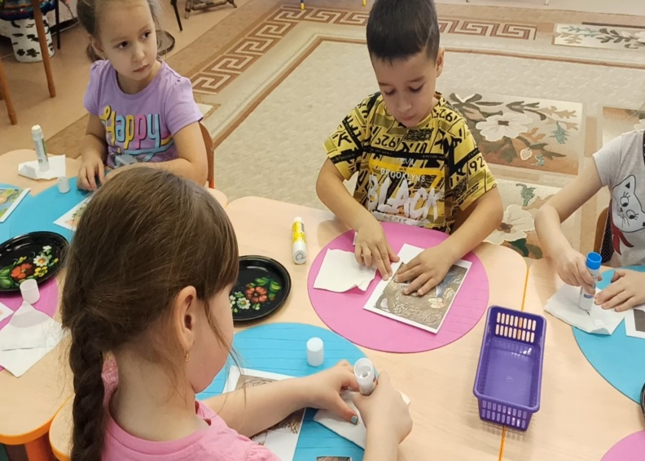
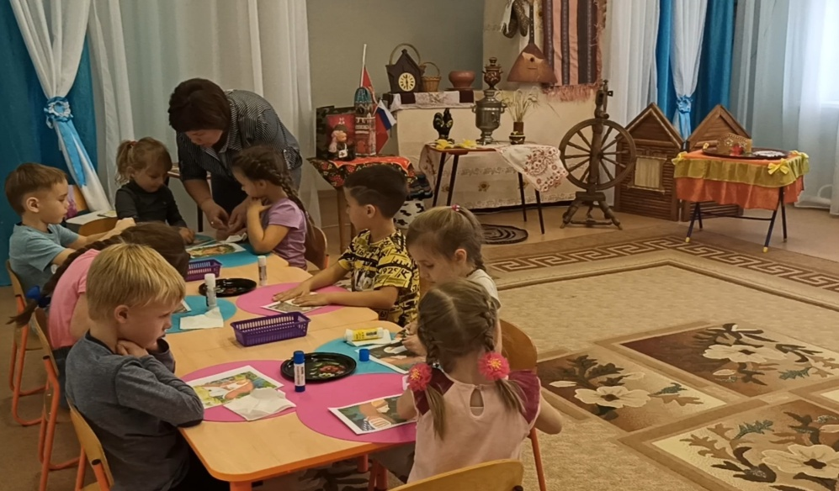
Совместная деятельность детей и педагога . Игровой момент «Реставрация страниц из сказки «Аленький цветочек»»

Slide 9
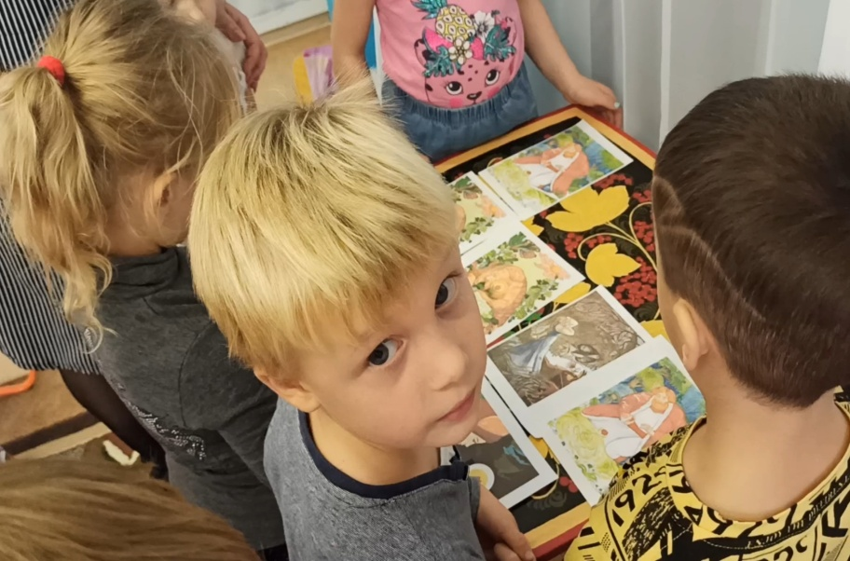
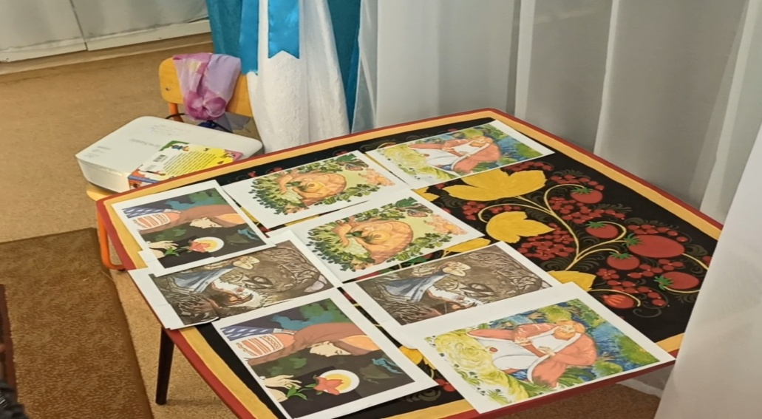
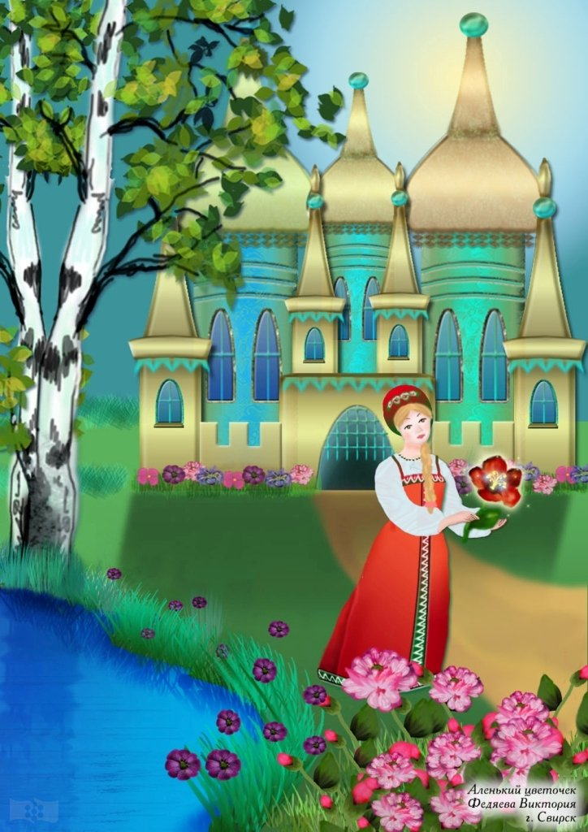
Выставка выполненных работ

Slide 10
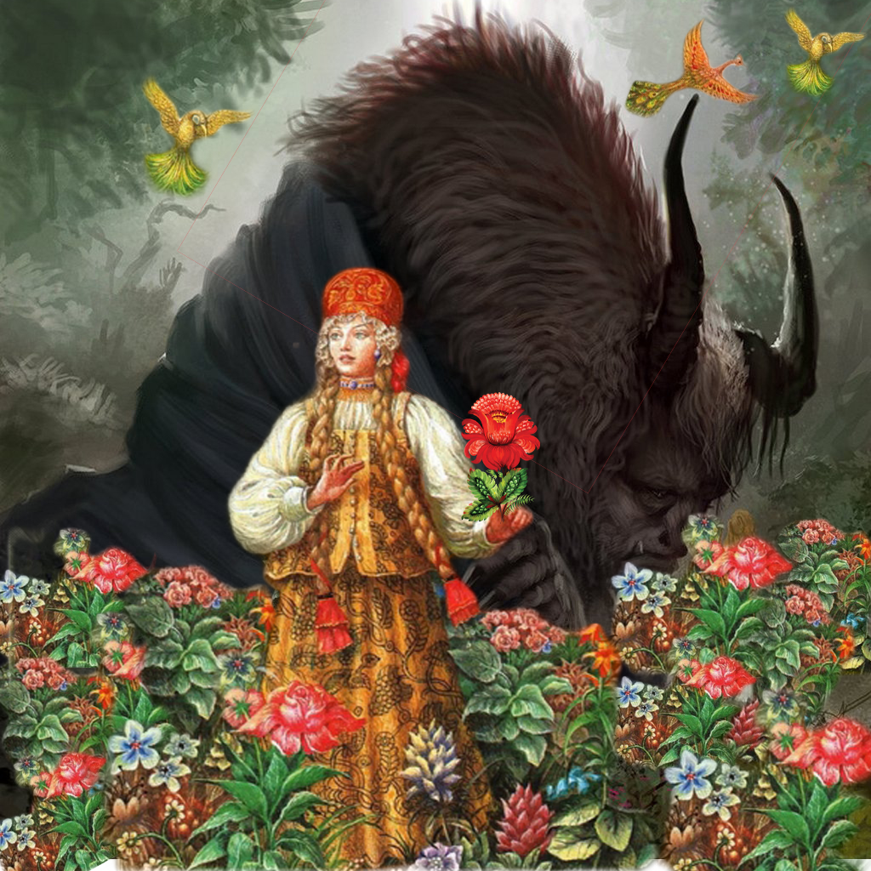
Спасибо за внимание!

